Slide 1
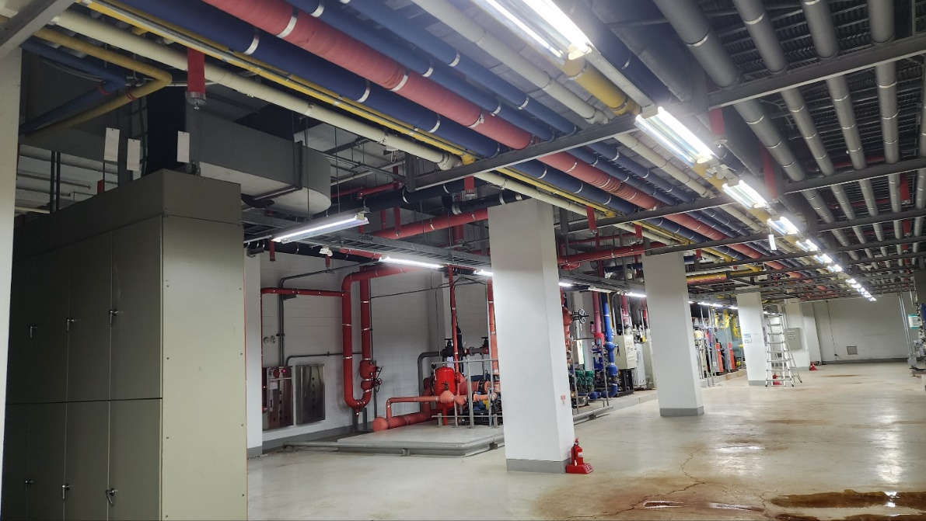
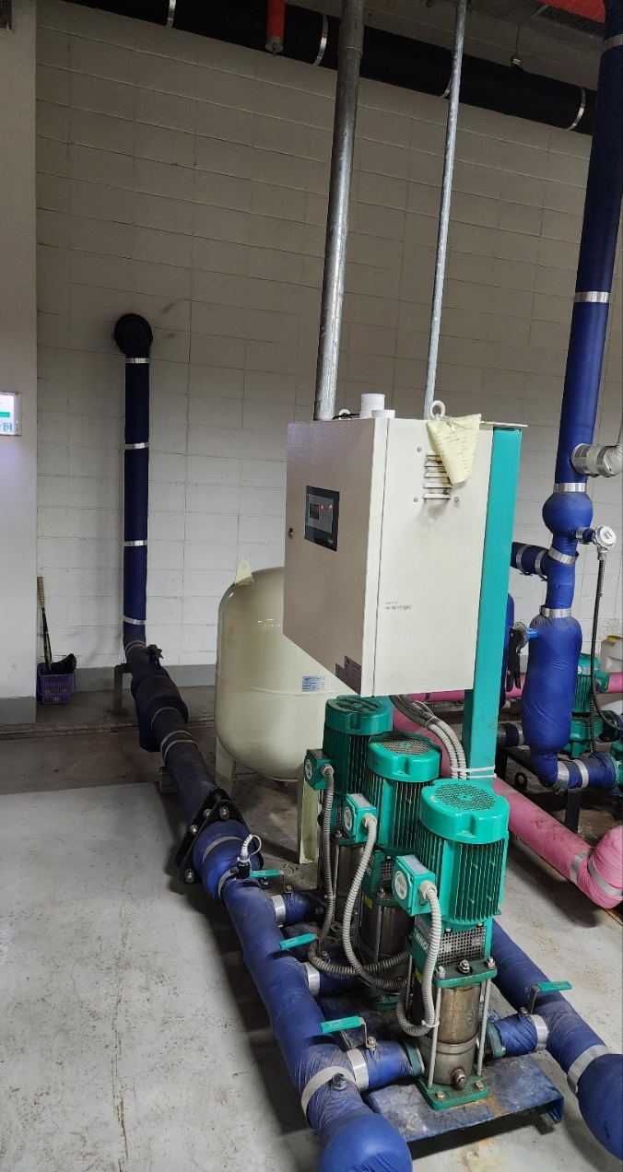
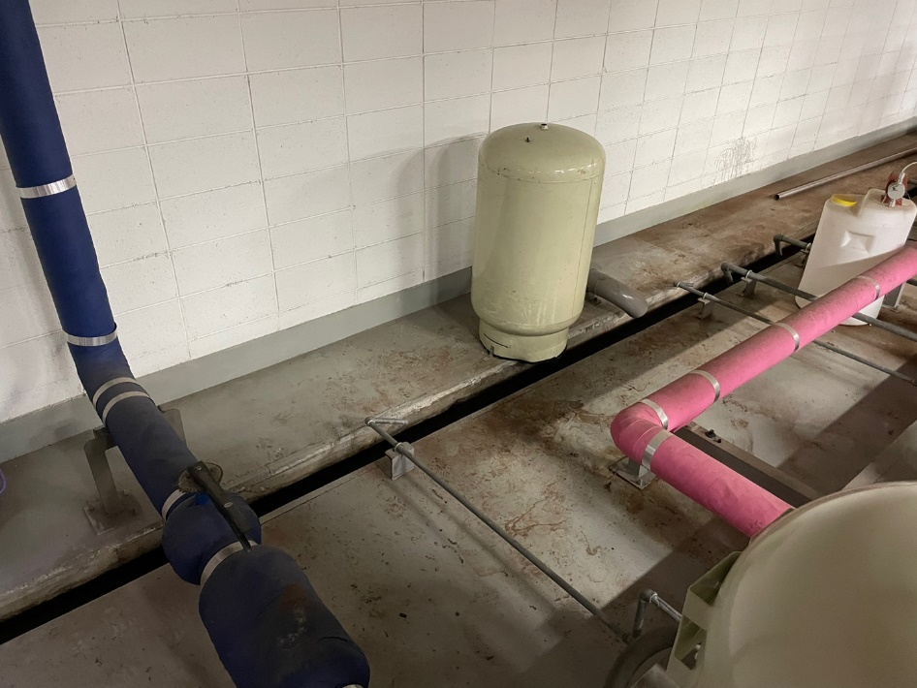
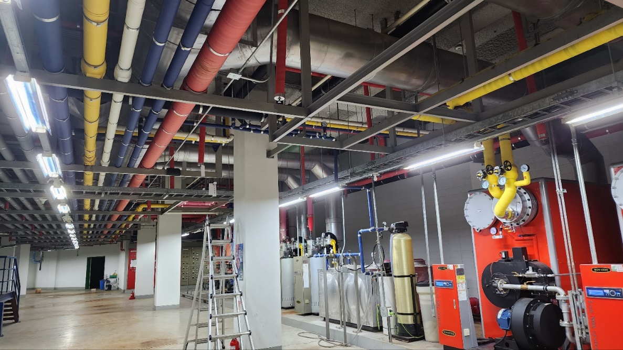
남산학사 식당 급수공급관 변경공사 현장사진 자료
□ 현장사진 – 기계실 전경 및 메인급수공급 관로
남산학사 기계실 전경
물탱크로부터 남산학사 메인 급수공급배관
남산학사 식당 전용 펌프 설치 예상 위치

Slide 2
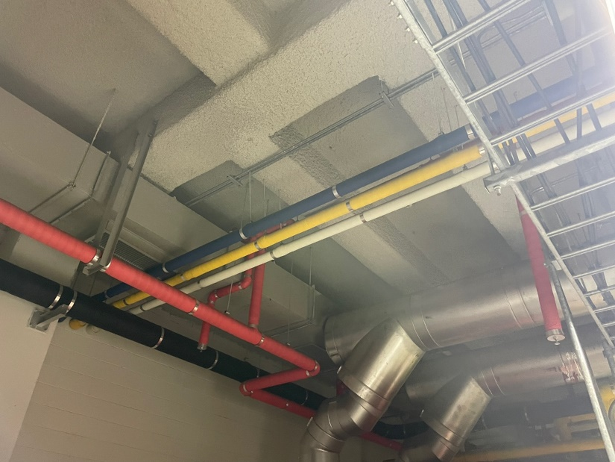
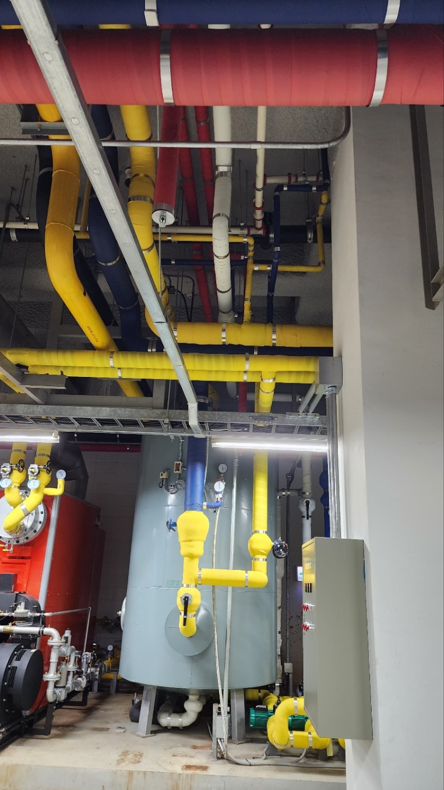
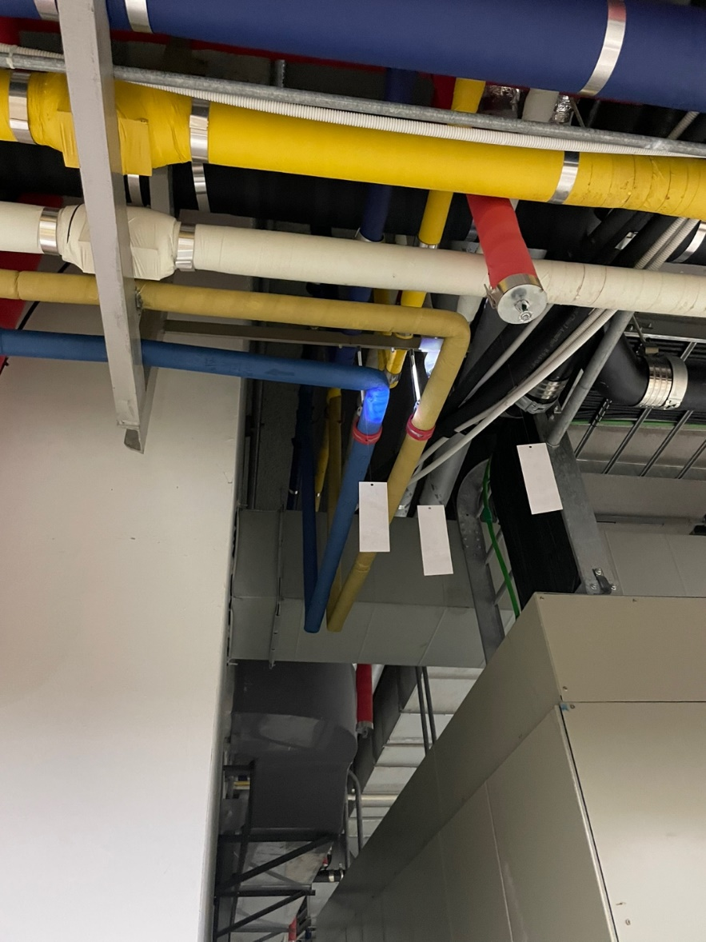
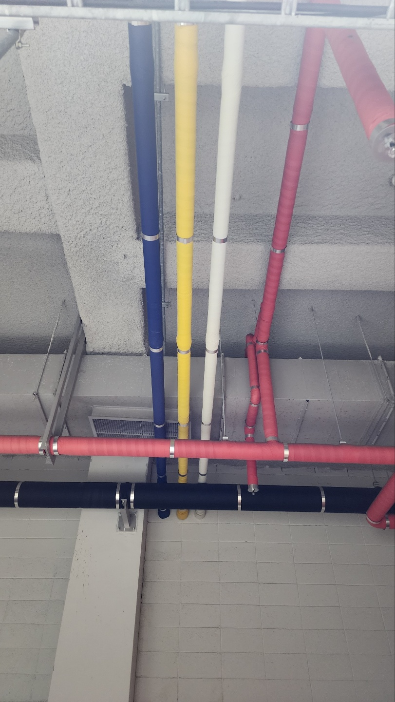
남산학사 식당 급수공급관 변경공사 현장사진 자료
□ 현장사진 – 남산학사 식당 주방 급수공급관 3개소
판넬 쪽
중앙
급탕탱크 위

